Slide 1
AI顔認識機能を強化するNPUを搭載したホームマルチメディアセンター

Slide 2
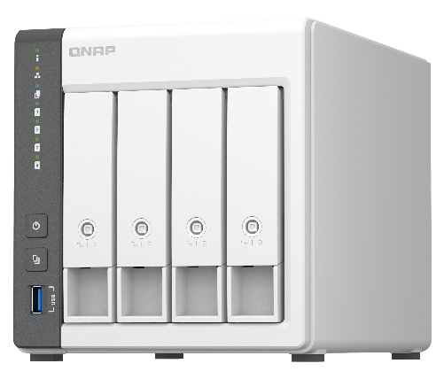
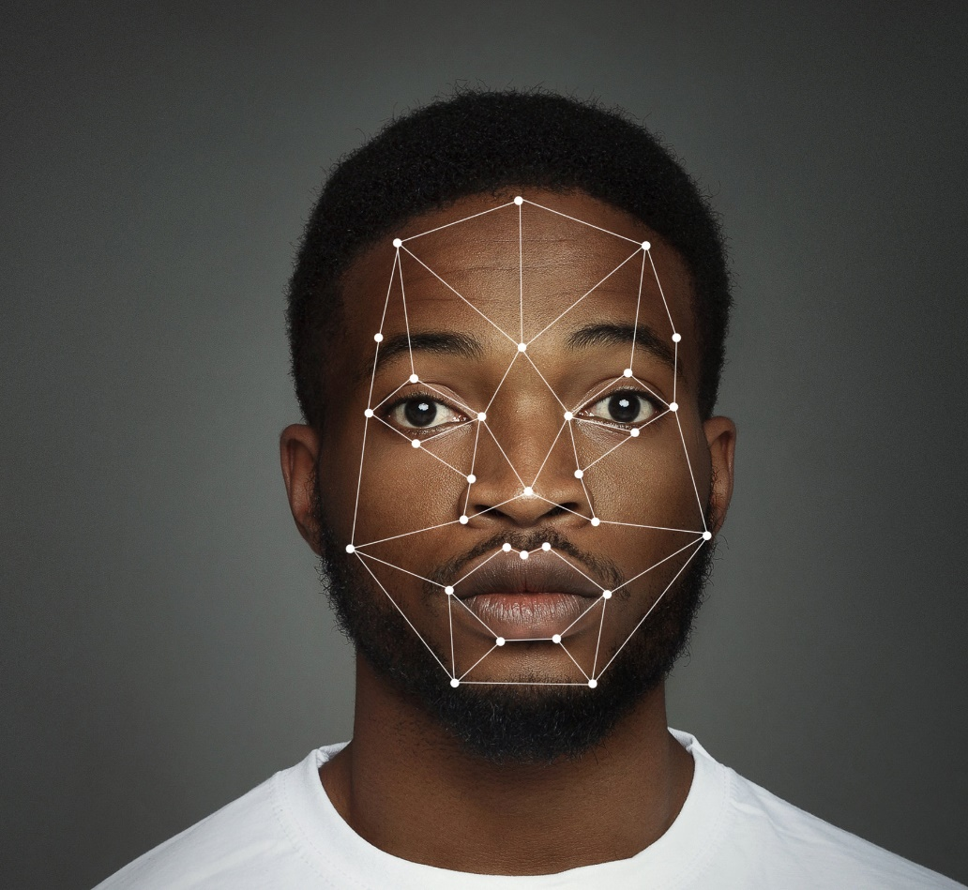
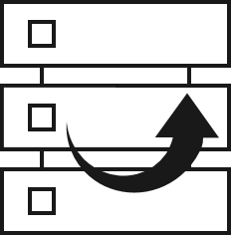
TS-433 AI NASメインアプリケーション
コラボレーションと バックアップ
スナップショット保護
NPU AIアクセラレーション
中小企業向けのデータのコラボレーションとバックアップ
会社の重要なデータは安全に保つ必要があります。十分なデータスペースと高速帯域幅が必要です。
スナップショットで貴重な家族の写真を保護
旅行や人生の写真の記録をバックアップして、NASからすばやく検索できます。
NPU AIで顔認識を加速
AI顔認識用のNPUが組み込まれた唯一のNASは、QNAPのQuMagieフォトスマートアルバムを加速しました。

Slide 3
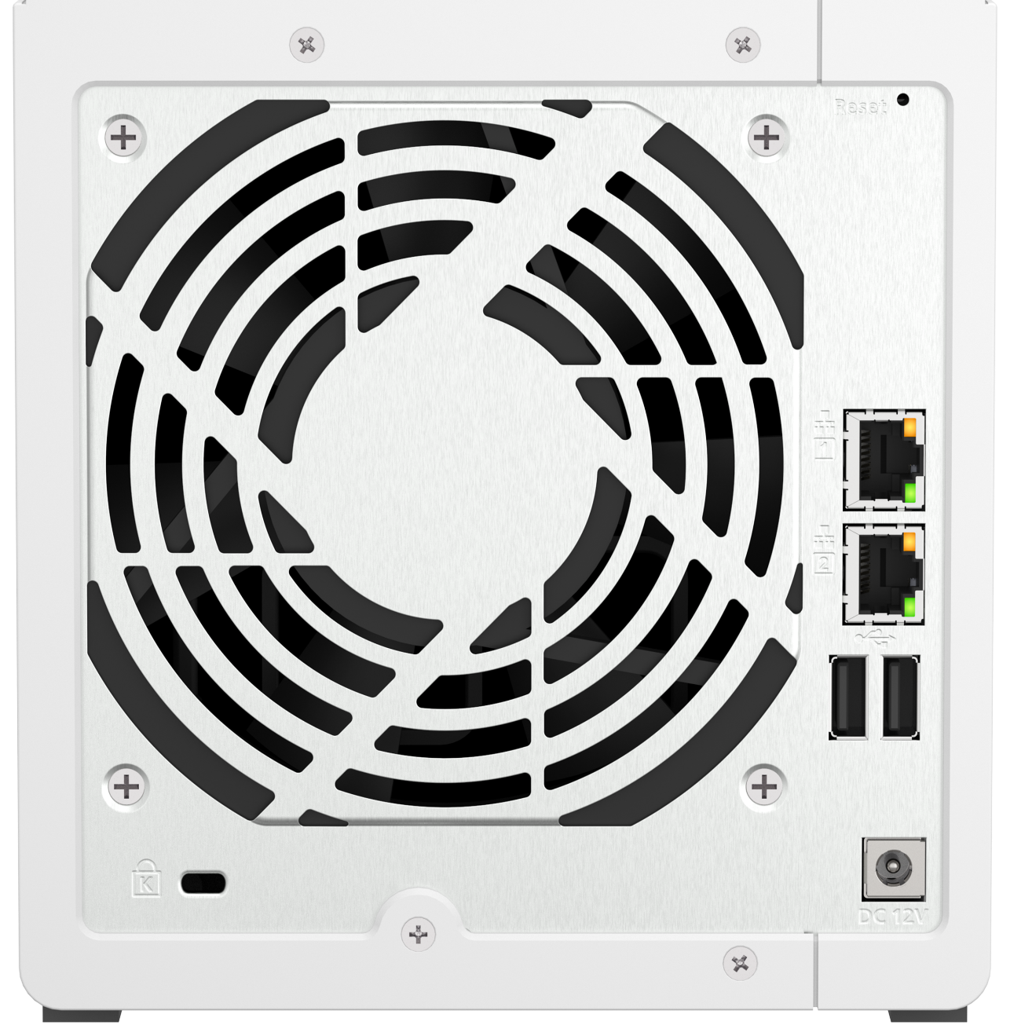
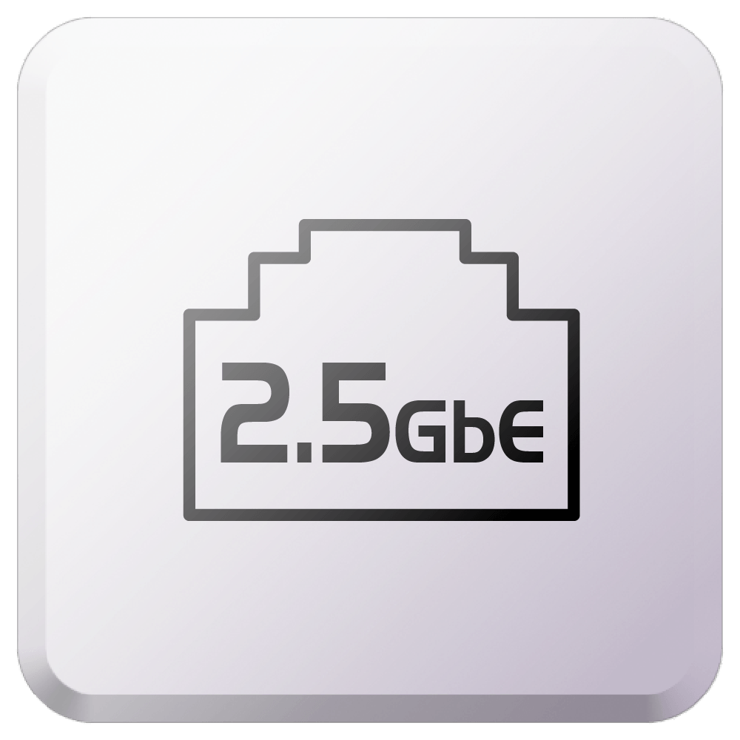
2.5GbE + 1GbEデュアルイーサネット ホームネットワーク帯域幅の制限を超える
1 x 2.5GbE
1 x 1GbE
アップグレードされた1 x 2.5 GbE
一般的な1GbEネットワーク速度だけでは、今日のホームマルチメディアアプリケーションのニーズとSMEユーザーの基本的なストレージニーズを満たすことはできません。そのため、標準の1GbEネットワークに加えて、 TS-433 NASはユーザー向けに2.5GbE高速ネットワークを1ポート搭載します。ビデオネットワークのストリーミングが妨げられることなくデータ通信がスムーズに行われます。
オプションのQNAP 2.5GbEネットワークスイッチ
https://www.qnap.com/zh-tw/product/series/qsw-2-5gbe-switches

Slide 4
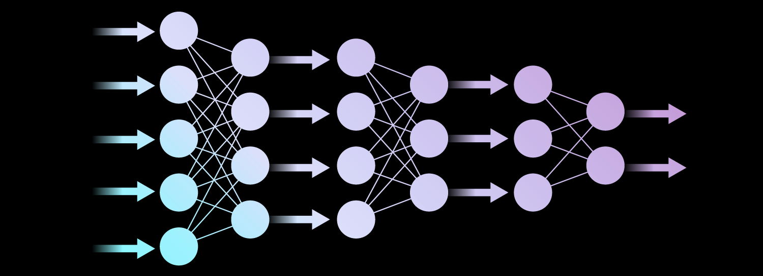
AI加速のためのスマートNPU (ニューラルネットワーク処理ユニット)
AIの顔認識が6倍高速化
NPU内蔵TS-433 TS-x33シリーズは、同じクラスのモデルのAI顔認識よりも6倍高速なQuMagieスマートアルバムをサポートし、QuMagie AIの全体的なパフォーマンスが向上しています。これによってあなたの人生を豊かにすることができます。
ニューラルネットワーク
独立したニューラルネットワークプロセッサは、AIモデルによる画像認識を実行し、画像分類操作が高速化されます。

Slide 5
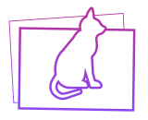
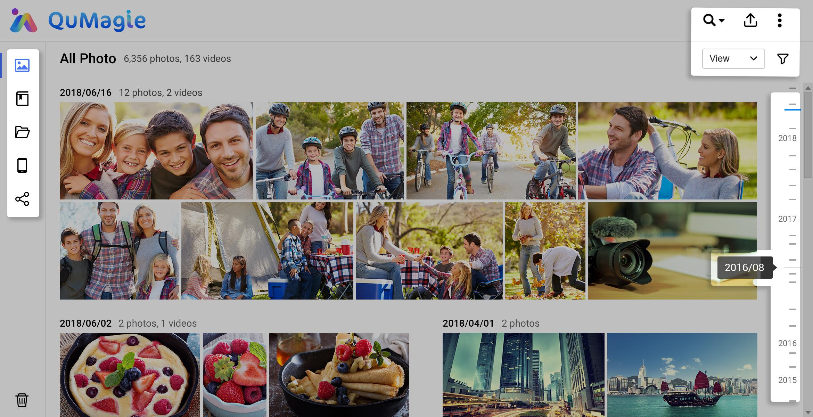
QuMagie
TS-433に組み込まれたNPU AIアクセラレータにより、QuMagieがより強力になります
QuMagieは、QNAP AI Core画像認識エンジンを統合することで、顔と物体の認識を可能にし、写真が撮影された場所に応じてNAS内の写真を自動的に分類します。その結果、イベントアルバムで類似した人物、物、場所、イベントの写真をすばやく見つけることができます。

Slide 6
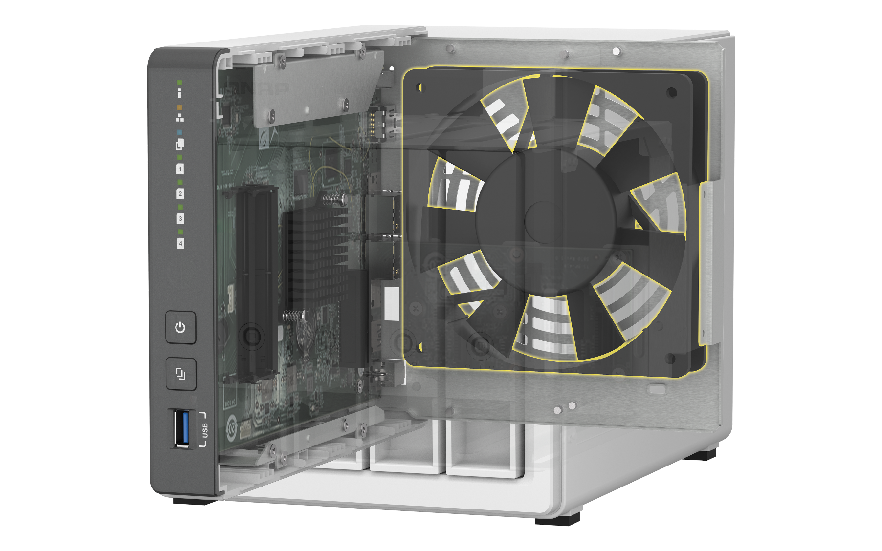
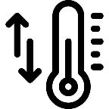
12cm静音ファン内蔵、スマートアジャスト
12cmダブルボールベアリングサイレントファン
コンパクトな4ベイの容積において、QNAPのファン設計は限られたスペースを最大限活用し、熱放散と低ノイズの最適なバランスを効果的に実現できます。さらに、ダブルボールベアリングは80,000時間のライブサイクルを提供し、耐久性があります。
NAS温度検知スマートファン制御
システム温度とハードディスク温度を自動的に検知してファン速度を調整します。これにより、周囲温度の変化に効果的に適応し、NASをより安定して実行できます。

Slide 7
同じクラスのNASで最大の4GBメモリ
TS-433内蔵4GB大容量メモリ
市場に出回っている同じクラスの4ベイNASは、通常、コストを節約するために低容量のメモリを使用します。最高のNASパフォーマンスを達成するためのQNAP TS-433は、4GBの大容量メモリ設計を使用して、NAS全体をよりスムーズに実行できるようにしました。さらに、最大256のスナップショット保護をサポートし、QVR Eliteインテリジェントモニタリングは18台のネットワークカメラを接続できます(2台のカメラを無料でサポート)。よりスムーズなユーザーエクスペリエンスがあなたを待っています。
4GB
QVR Eliteスマート監視
2つのカメラチャンネルの無料サポート(柔軟な拡張)
スナップショット保護
最大256回分をサポート

Slide 8
なぜNASユーザーはRAID機能が必要なのですか？
3つ以上のディスクを使用してフォールトトレラント保護メカニズムを形成するテクノロジーです。これにより、特定のいくつかのディスクが損傷した場合にデータを保護できます。4台のディスクを使用してRAID 6でディスクアレイを構築し、優先的に保護することをお勧めします。または、RAID 10を使用すると、より良いパフォーマンスを発揮することができます。これらは、TS-433に最適な設定です。
 | 1台のディスク | JBOD | RAID 0 | RAID 1 | RAID 5 | RAID 6 | RAID 10
ディスクの最小数 | 1 | 1 | 2 | 2 | 3 | 4 | 4
対応するディスク故障数 | 0 | 0 | 0 | N-1 | 1 | 2 | RAID 0のペアごとに1台の故障に対応
ディスク数に対する利用可能な容量 | 1 | N | N | 1 | N-1 | N-2 | N/2
保護 | なし |  |  | 高 | 比較的低い | 比較的高い | 比較的高い
パフォーマンス | 1台のディスク |  | 高 | 1台のディスク | 中 | 比較的低い | 比較的高い

Slide 9
こんな悩みはありませんか？
写真や動画などすべてのファイルを1か所に保存する際に問題が発生する
ペンドライブや外部デバイスからデータを見つけるのが難しい
データ紛失が心配
データの整理に時間がかかる
家の監視カメラ設定が難しい
インテリジェントなホームオートメーションソリューションが見つからない

Slide 10
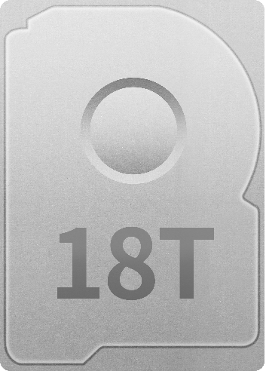
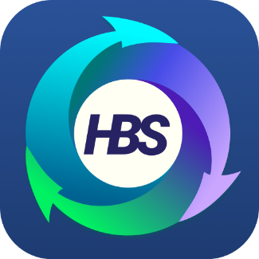
QNAP NASが問題を解決します
大容量ストレージデータを 一元管理
SATAスロット1つあたり18TBをサポート
独自のAIアプリケーションQuMagieとQsirch
QuMagie、Qsirch
インテリジェントな自動ソフトウェア
Qsync、Qmiix(データのバックアップと同期、ホームオートメーション)
包括的なバックアップソリューションHBS3をサポート
データセキュリティ保護

Slide 11
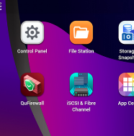
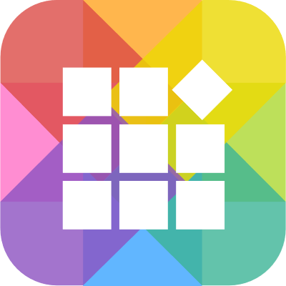
情報セキュリティを強化し、データ資産を保護 プリインストールされた新しいQTS 5.0 NASのスマートで安全なオペレーティングシステム
Linux Kernel 5.10のアップグレード
データ資産を保護するための情報セキュリティの強化
WireGuard VPNをサポート
安全で便利な接続
優れたユーザーエクスペリエンスの新しいUI
シンプルで美しく、ユーザーフレンドリー
AIデータ検索と自動ファイル編成
ワークフローの効率を大幅に向上
App center
多種多様な付加価値アプリケーション

Slide 12
2.5GbEネットワークパフォーマンステスト ～10GB単一ファイルの転送～
テスト環境
NAS: TS-433
OS: QTS 5.0
ボリュームタイプ: Samsung SSD 850 PRO 512GB
クライアントPC: Windows 10、Intel Core i7-6700 CPU、3.40GHz、64GB RAM
QNAPラボでテストされました。
数値は環境によって異なる場合があります。

Slide 13
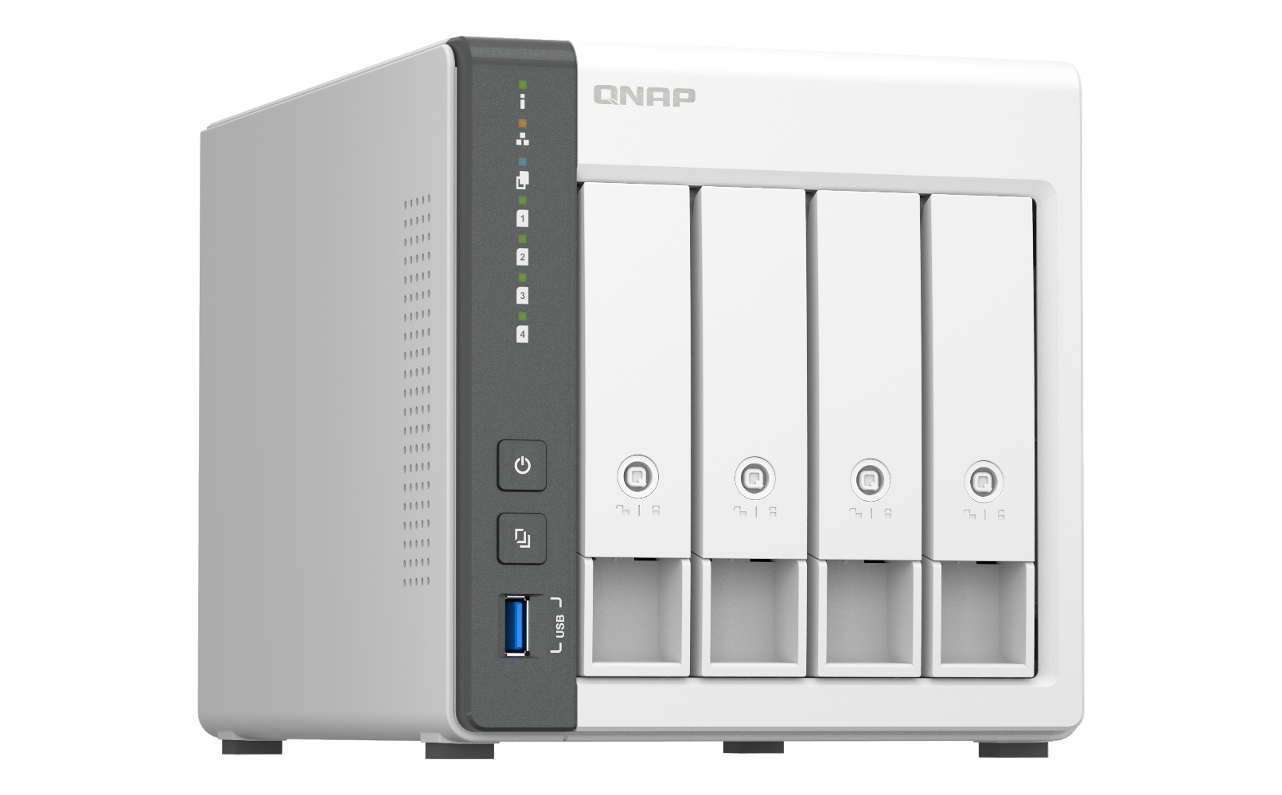
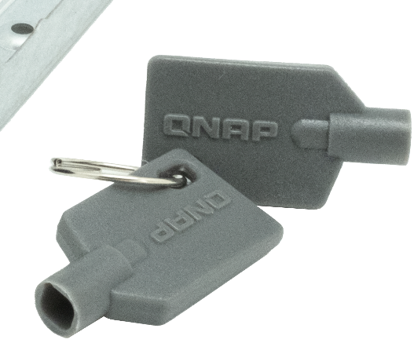
TS-433ハードウェア機能
ARM 64ビットCortex-A55 4コア2.0GHzプロセッサ
4GBメモリ内蔵
1 x 2.5 GbE、1 x 1 GbEデュアルイーサネット
4 x SATA 3.5インチまたは2.5インチディスク対応
前面USB3.2 Gen1、背面2 x USB2.0
12cm静音冷却ファン
低消費電力で省エネ(スタンバイ 8.4W、動作 22.5W)
*アクセサリには、子供が誤って取り外すリスクを回避するため、ロックできるディスクトレイのキーが含まれています。

Slide 14
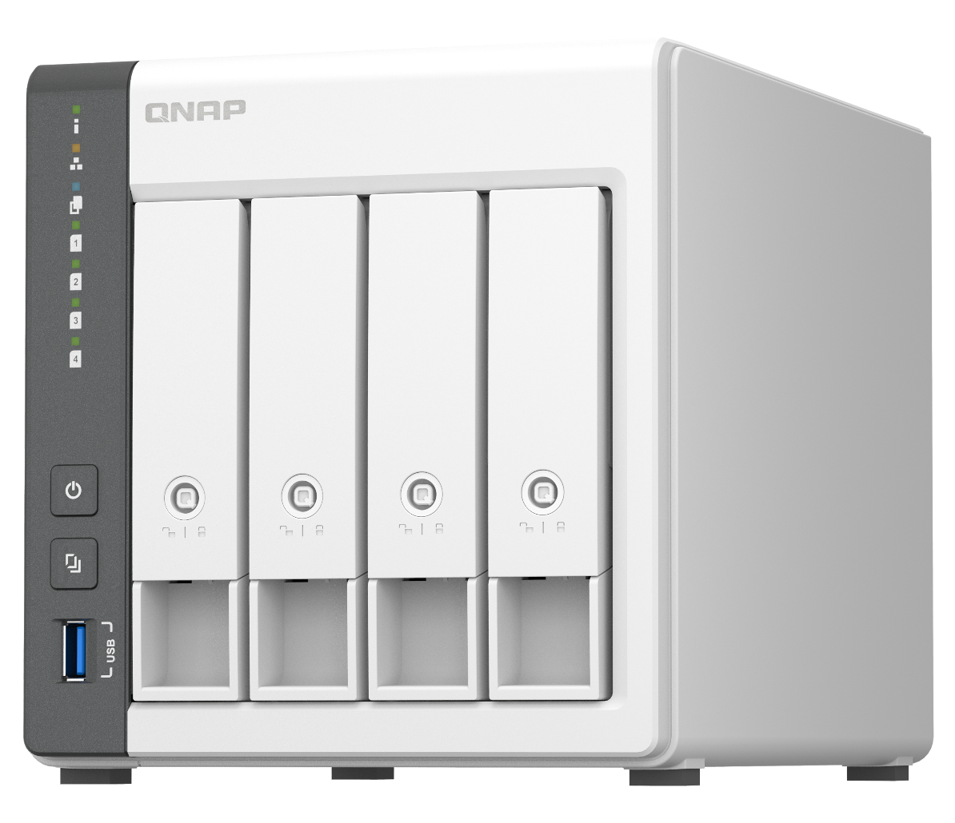
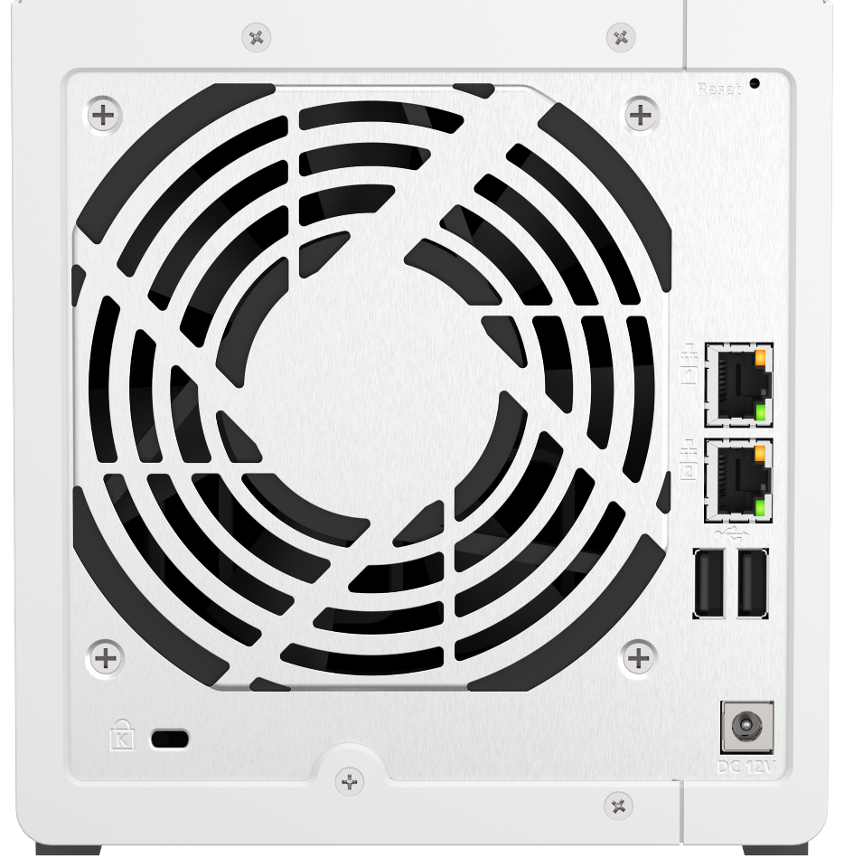
ミニマリストのデザインとサイズ、I/Oの紹介
12cmスマート冷却ファン
90.18mm
156.26mm
状態
Lan
USB
ディスク1〜4
リセットボタン
2.5GbE
188.64mm
1GbE
電源スイッチ
USB 2.0
USBコピーボタン
USB 3.2 Gen 1
DC 12V入力

Slide 15
TS-x33ハードウェア仕様
 | TS-233 | TS-433
CPU | ARMクアッドコアCortex-A55 最大2.0GHz | ARMクアッドコアCortex-A55 最大2.0GHz
メモリ | 2GB (拡張不可) | 4GB (拡張不可)
ディスク | 2 x 2.5インチ / 3.5インチ SATA | 4 x 2.5インチ / 3.5インチ SATA
ディスクインターフェース | SATA 6Gb/s | SATA 6Gb/s
イーサネット | 1 x 1GbE | 1 x 2.5 GbE、1 x 1GbE
USBポート | 1 x USB 3.2 Gen1 Type-A (前面) 2 x USB 2.0 Type-A (背面) | 1 x USB 3.2 Gen1 Type-A (前面) 2 x USB 2.0 Type-A (背面)
フォームファクター | デスクトップ | デスクトップ
LEDインジケータ | 状態、LAN、USB、ディスク1～2 | 状態、LAN、USB、ディスク1～4
ボタン | 電源、リセット、USBコピー | 電源、リセット、USBコピー
サイズ(高さ x 幅 x 奥行) | 188.64 × 90.18 × 156.26 mm | 169 × 160 × 219mm
アダプタ | 12V、65W | 12V、90W
ファン | 1 x 80mm | 1 x 120mm

Slide 16
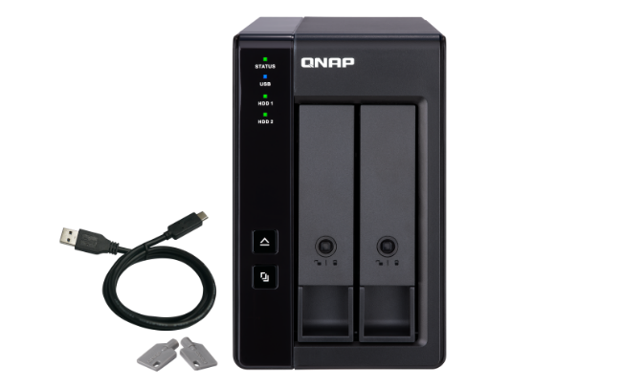
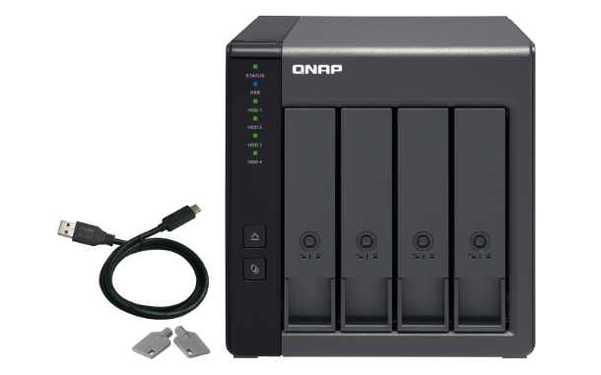
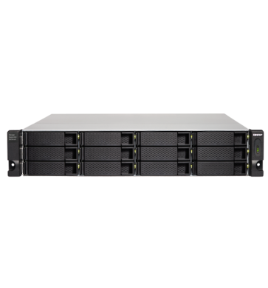
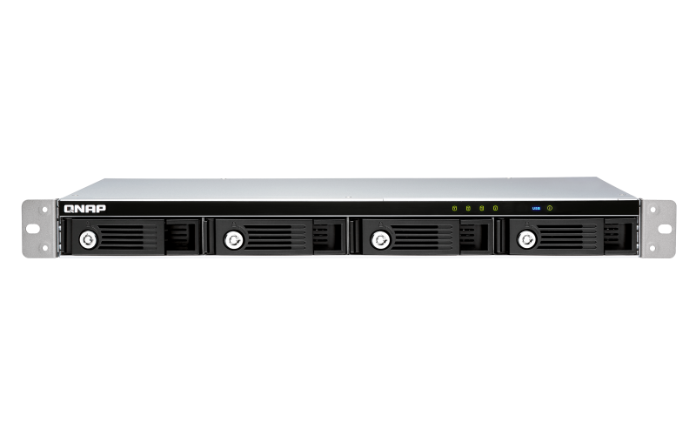
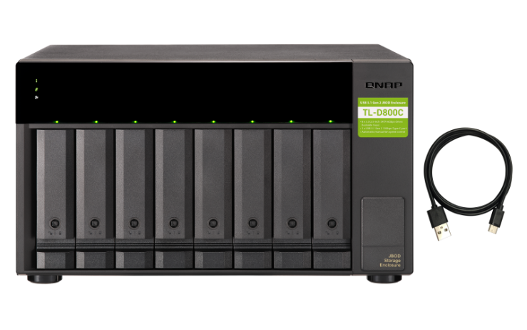
USB JBOD＆RAIDをサポートする オプションの拡張ストレージユニット
TR-002
2ベイ
デスクトップUSB 3.2 Gen 2 JBOD
ハードウェアRAID対応
TR-004
4ベイ
デスクトップUSB 3.2 Gen 2 JBOD
ハードウェアRAID対応
TL-R1200C-RP
12ベイ
ラックマウントUSB 3.2 Gen 2 JBOD
冗長電源対応
TR-004U
4ベイ
ラックマウントUSB 3.2 Gen 1 JBOD
ハードウェアRAID対応
TL-D800C
8ベイ
デスクトップUSB 3.2 Gen 2 JBOD

Slide 17
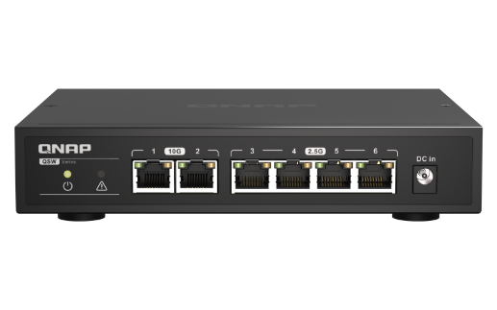
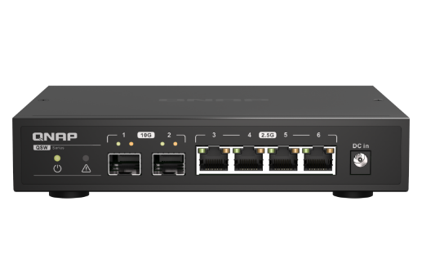
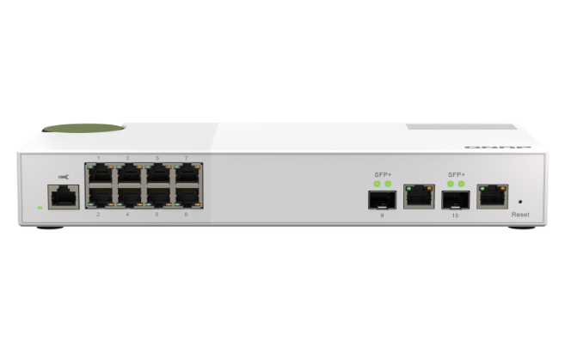
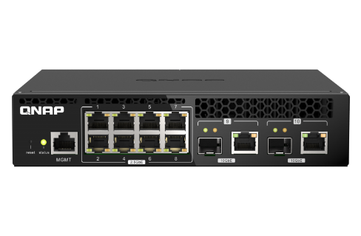
オプションのネットワークスイッチ
QSW-1105-5T (アンマネージド)
ファンレスで メタルケース
5 x 2.5GbE
RJ45マルチギグ
既存のケーブルを交換せずに2.5GbEをブースト
QSW-1108-8T (アンマネージド)
8 x 2.5GbE
RJ45マルチギグ
 | CAT 5e | CAT 6 | CAT 6A
100M | ✔ | ✔ | ✔
1G | ✔ | ✔ | ✔
2.5G | ✔ | ✔ | ✔
5G | ✔ | ✔ | ✔
10G | X | ✔(55m) | ✔
QSW-2104-2T (アンマネージド)
QSW-2104-2S (アンマネージド)
2 x 10GbE RJ45
4 x 2.5GbE RJ45
2 x 10GbE SFP+
4 x 2.5GbE RJ45
QSW-M2108-2C (マネージド)
QSW-M2108R-2C (マネージド)
2 x 10GbE SFP+/RJ45コンボ
8 x 2.5GbE RJ45
2 x 10GbE SFP+/RJ45コンボ
8 x 2.5GbE RJ45
その他のオプションについては、公式ウェブサイトを参照してください
https://www.qnap.com/zh-tw/product/series/qsw-2-5gbe-switches

Slide 18
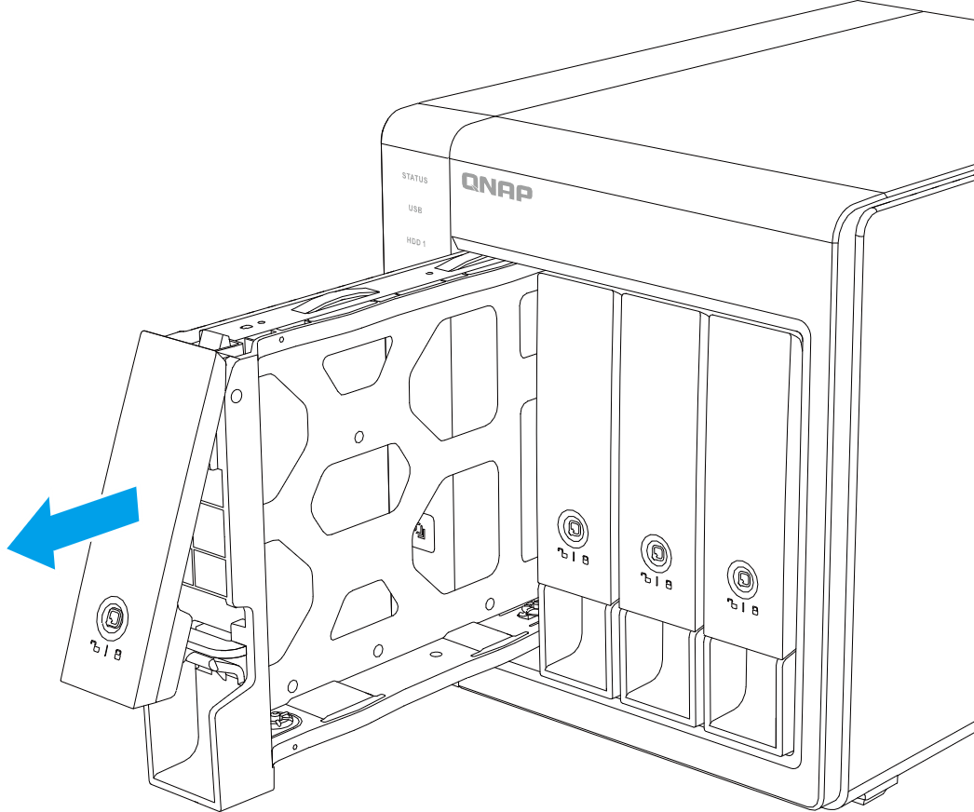
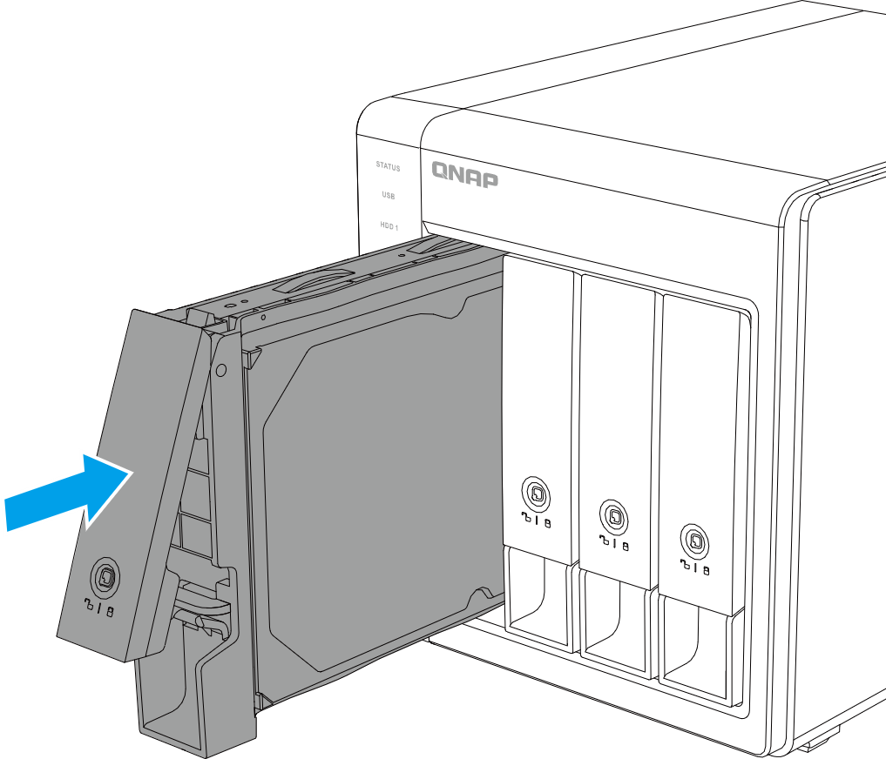
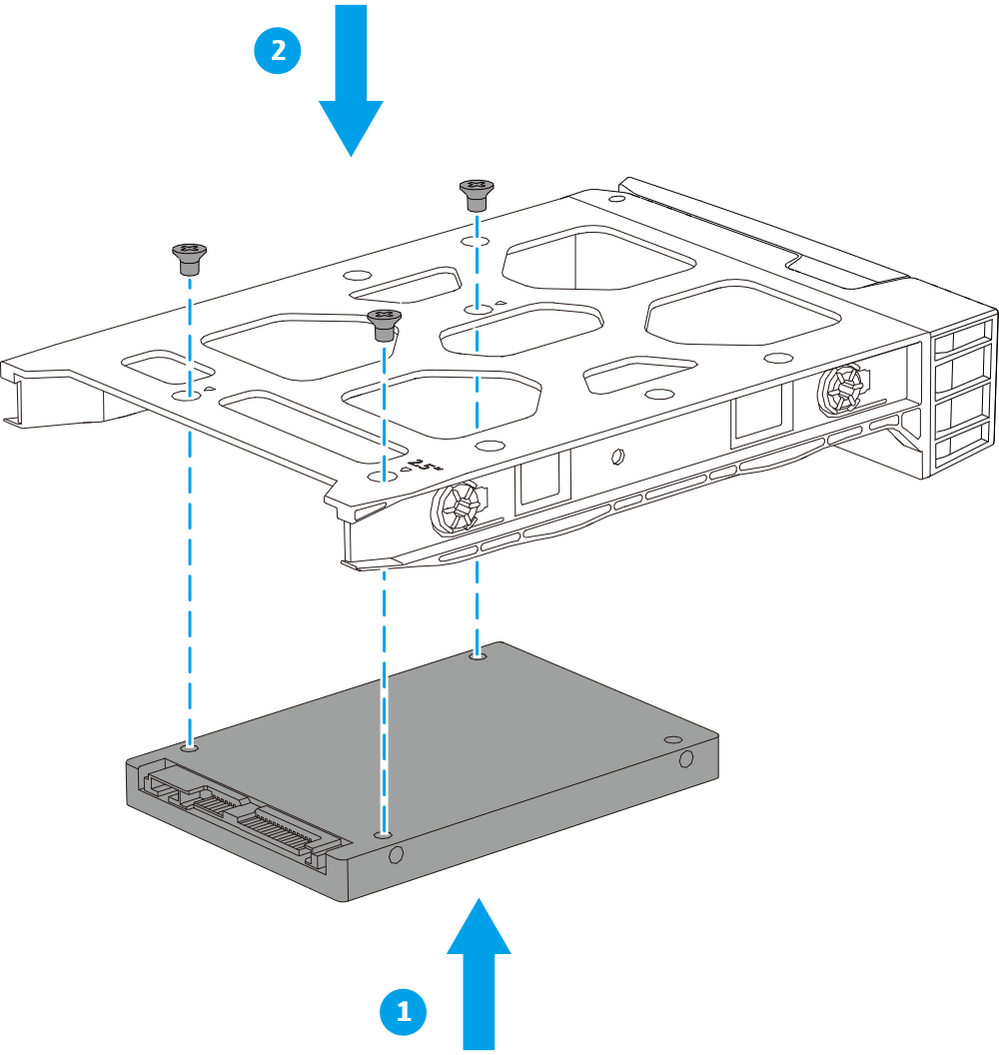
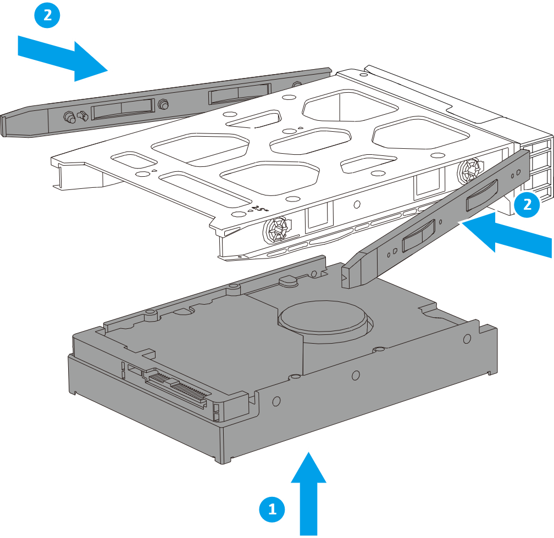
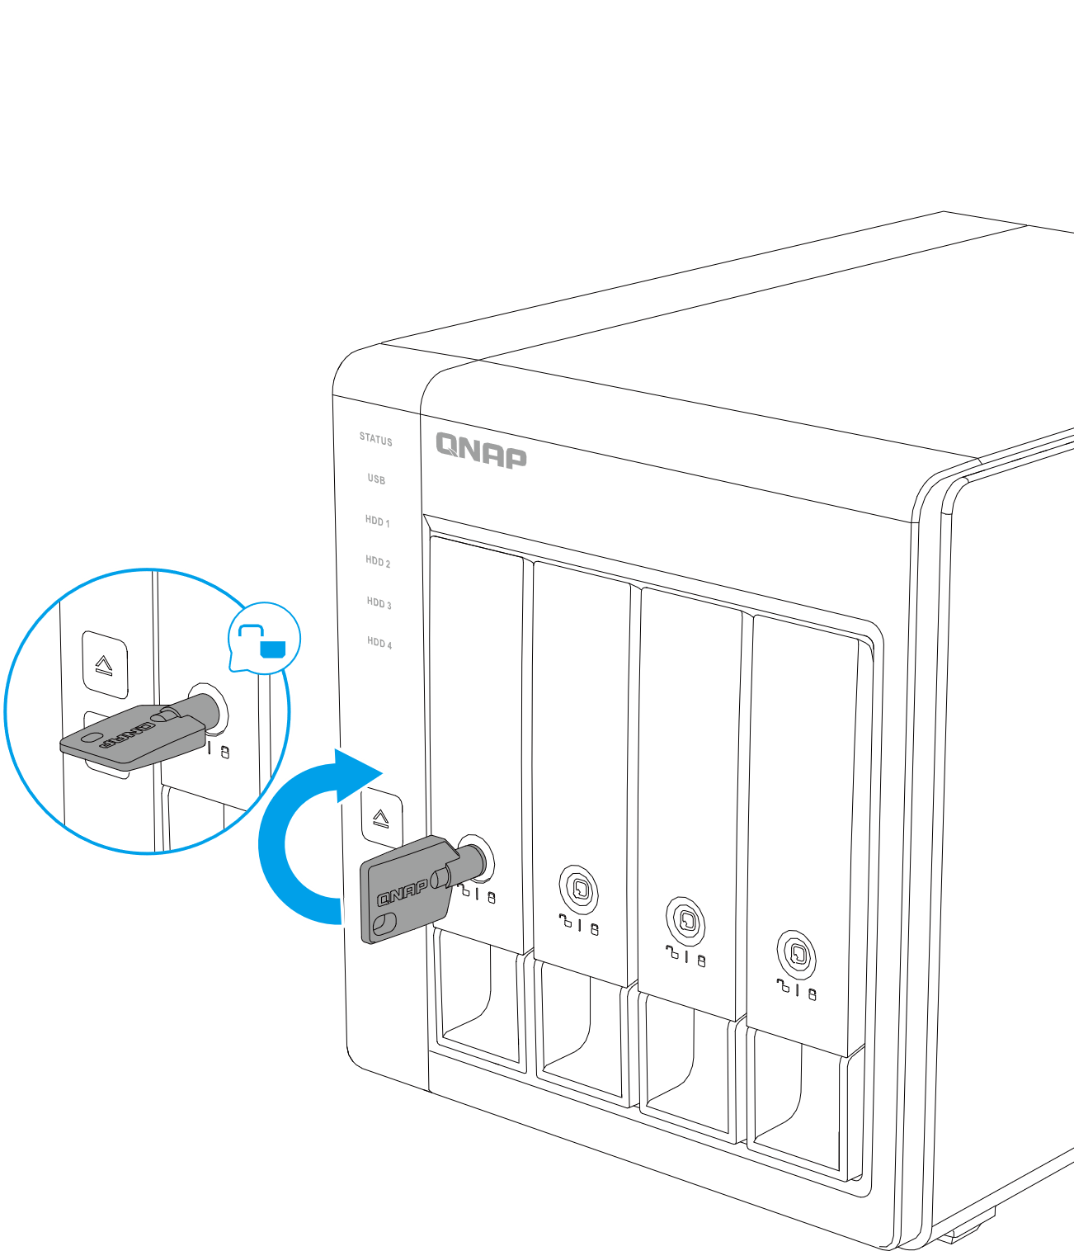
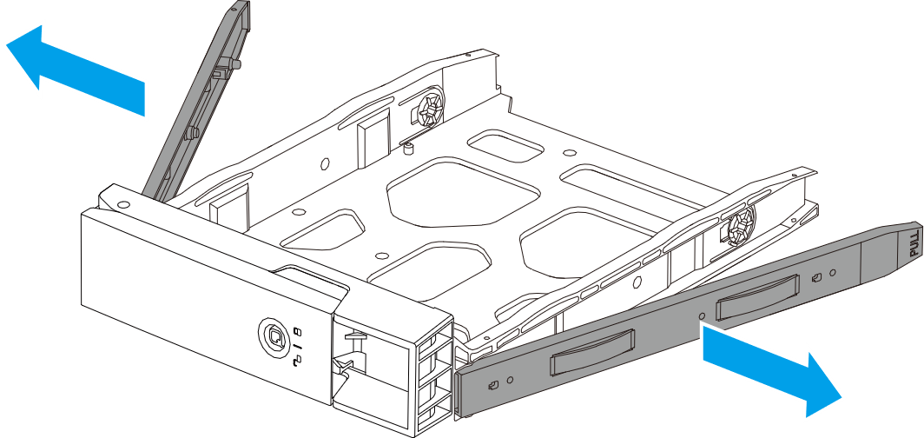
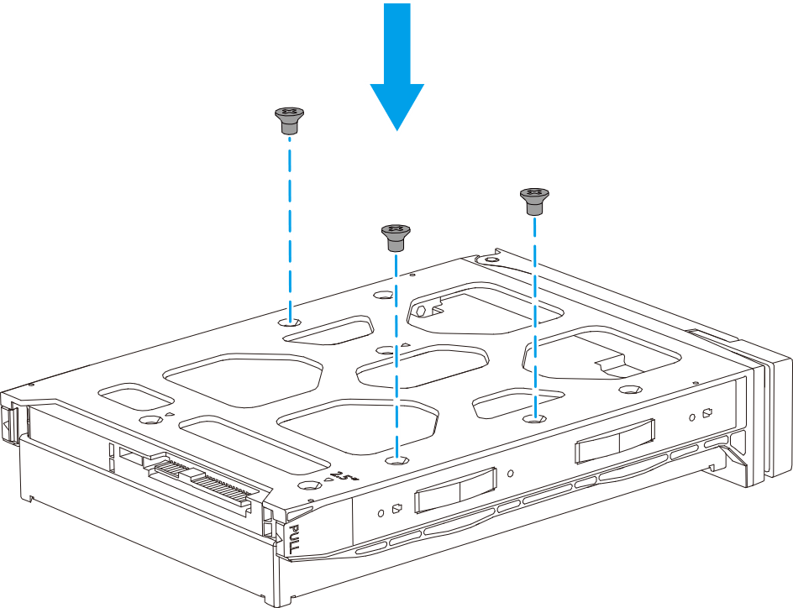
2.5/3.5インチディスクをインストール
この手順に従うことで、2.5インチまたは3.5インチディスクをNASに簡単にインストールできます。
2.5インチディスク
3.5インチディスク

Slide 19
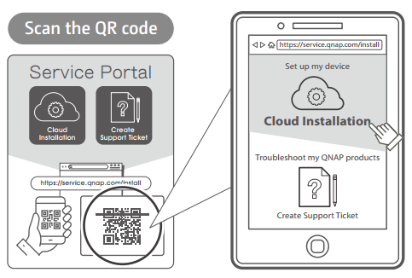
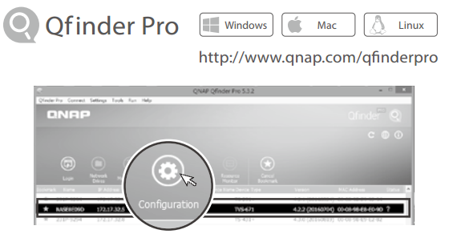
NASクイックインストール
1
携帯電話でQRコードをスキャンする
2
デスクトップまたはノートパソコンにQfinder Proをインストールして、インストールを実行します

Slide 20
LIVE DEMO

Slide 21
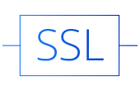
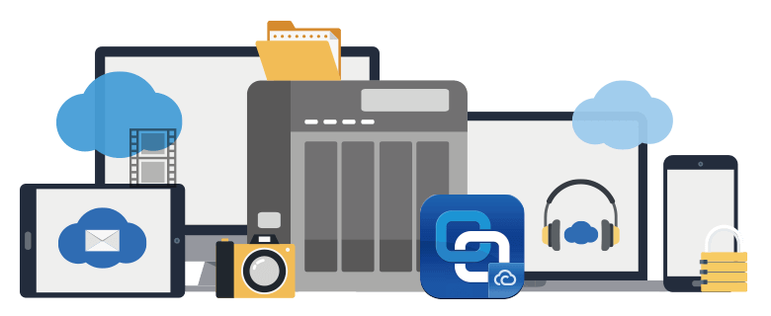
myQNAPcloud Linkリモートアクセス
myQNAPcloud LinkアプリはmyQNAPcloudと統合されており、安全で便利なリモートアクセスサービスを提供します。これには、SSL認証接続とアクセス制御が含まれ、どこからでもQNAP NASにリンクします。
SSL証明書による 安全な接続
アクセス制御

Slide 22
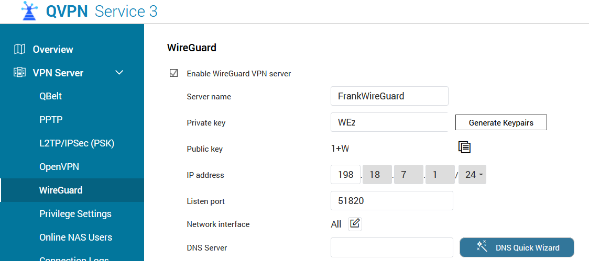
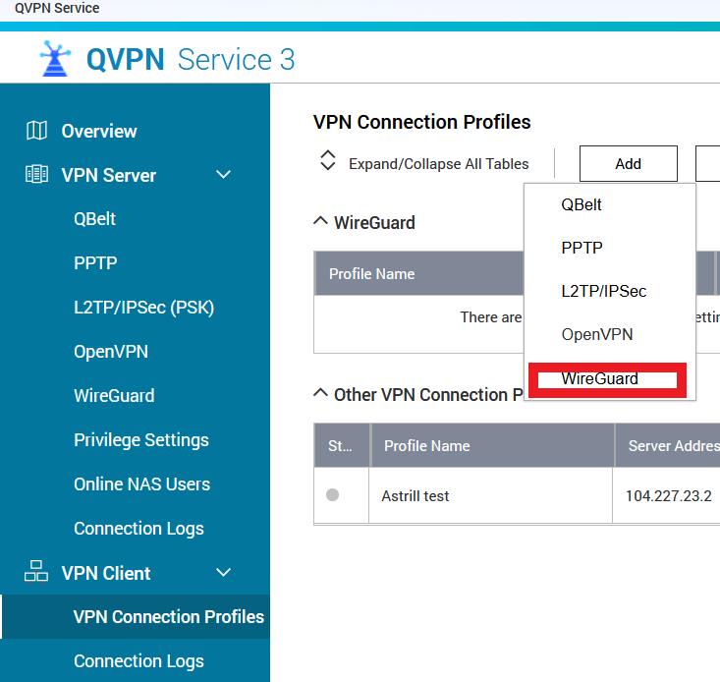
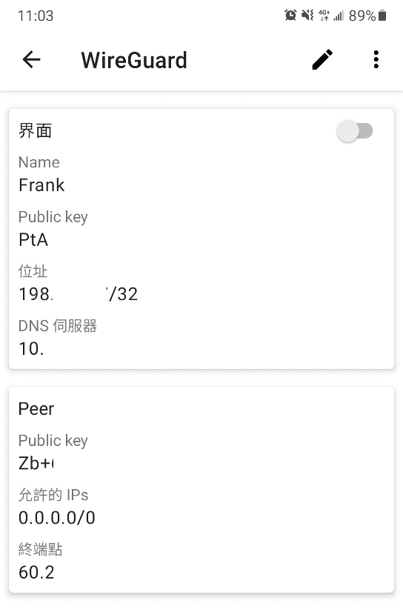
高速WireGuard VPNサポート
WireGuard®は、より高速なポイントツーポイントのVPN接続を提供します。
QVPNサービス統合WireGuardサーバー/クライアント
Wireguardをインストールする互換性のあるモバイルデバイスは、高速VPN伝送を利用できます。

Slide 23
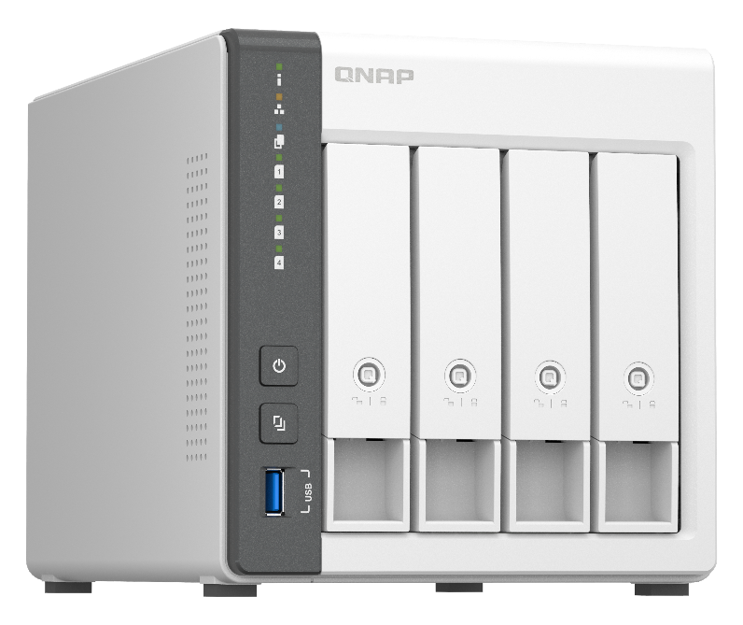
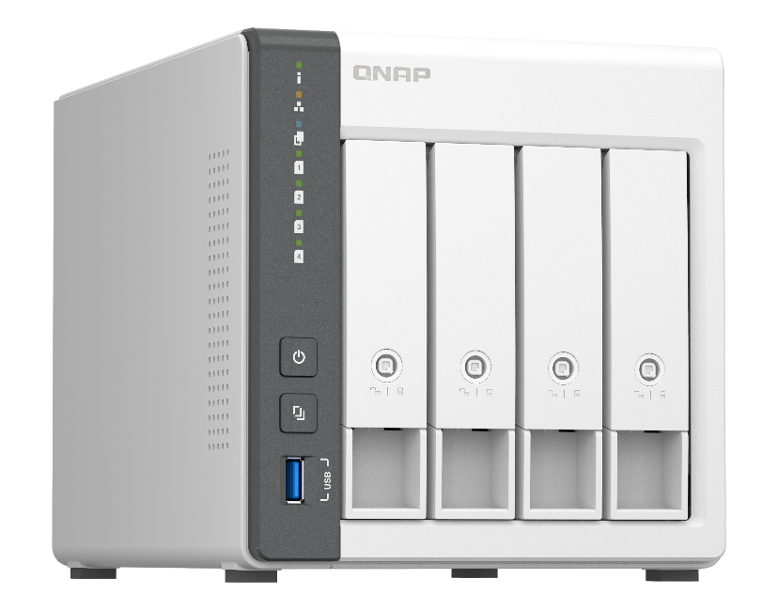
バックアップ戦略を実現する3ステップのHBS3
簡単で完成した3-2-1バックアップ戦略とリカバリプラン 3つのコピー、2種類のメディアタイプ、1つのリモートバックアップ
2種類のメディア
政府レベルのバックアップ
3-2-1戦略
United States Computer Emergency Readiness Team(US-CERT)戦略を参照してください。バックアップ3-2-1の原則として、ユーザーはこの設定を使用して、政府機関のレベルでデータセキュリティを実現できます。
3つのコピー
コピー1
NAS
コピー2
NASオフサイト
コピー3
Google Drive
1つのリモートバックアップ
https://www.cisa.gov/uscert/sites/default/files/publications/data_backup_options.pdf

Slide 24
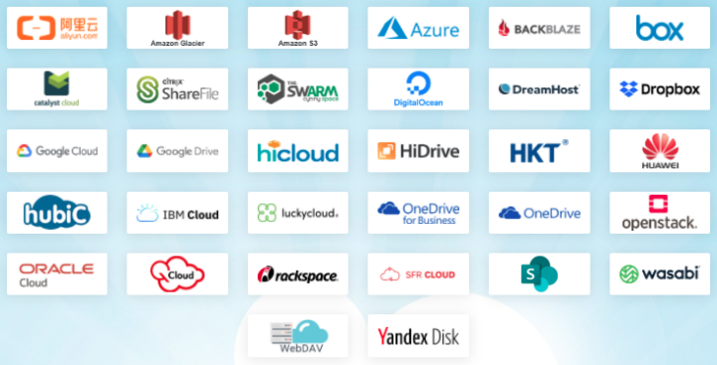
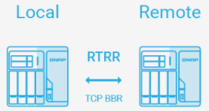
HBS3の多様な通信プロトコルのバックアップとデータ同期
マルチクラウド
NASプライベートクラウドとパブリッククラウドのデータバックアップと同期
リモートバックアップと同期
RTRRによるリモートバックアップと同期
データ復旧
データの保護と回復
 | バックアップ | 一方向同期 | Active Sync | 双方向同期
ローカルNAS | 対応 | 対応 | 対応 | -
リモートQNAP NAS (RTRR) | 対応 | 対応 | - | 対応
Rsyncサーバー | - | 対応 | - | -
FTPサービス | - | 対応 | 対応 | -
CIFS/SMBサーバー | - | 対応 | 対応 | -
クラウドサービス | 対応 | 対応 | 対応 | 対応

Slide 25
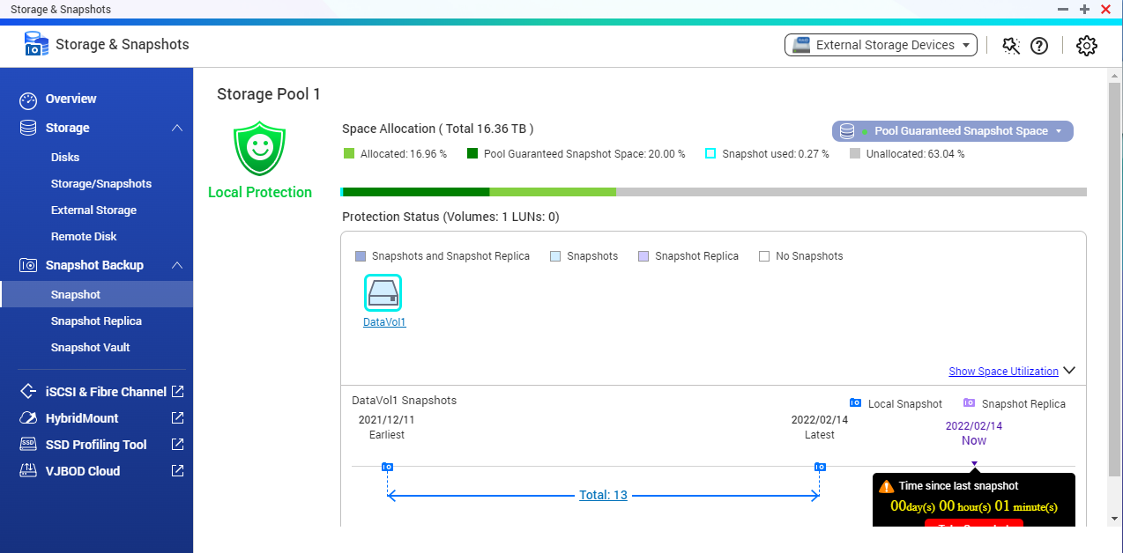
高速で柔軟なデータ保護のためのスナップショット
完璧なインスタントスナップショットバックアップ
QNAP NASは、写真を撮るのと同じようにスナップショット機能をサポートします。スナップショット機能は、システムステータスとデータを将来の復元のためのバックアップとして記録でき、従来のバックアップよりも少ないストレージスペースを使用します。たとえば、NASデータが破損したり、コンピュータを暗号化するランサムウェアの脅威にさらされたりした場合、スナップショットファイルを使用して迅速に復元できるため、重要なデータが失われることなく安全になります。

Slide 26
最大256枚のスナップショットデータバックアップ
1.ストレージプールおよびブロックレベルのLUN上のボリューム(およびファイルレベルのLUN)の完全なサポート。
2.スナップショットをキャプチャ、管理、および復元する簡単な方法。
3.市場の安定したEXT4ファイルシステムを使用して「オフディスク」スナップショットを作成します。
ファイルベース
RAMサイズ | NASが対応するスナップショットの最大数 | ボリューム/LUNごとの対応するスナップショットの最大数
4GB | 256 | 64
ブロックベース
A’
B’
C’
D’
E’
A
B
C
D
E
*ユーザーのコンピュータまたは外部デバイスを介して侵入するランサムウェアは、スナップショットを上書きできません。
コンピュータまたはサーバーのディスク容量
外部ストレージデバイス
クラウド/NAS

Slide 27
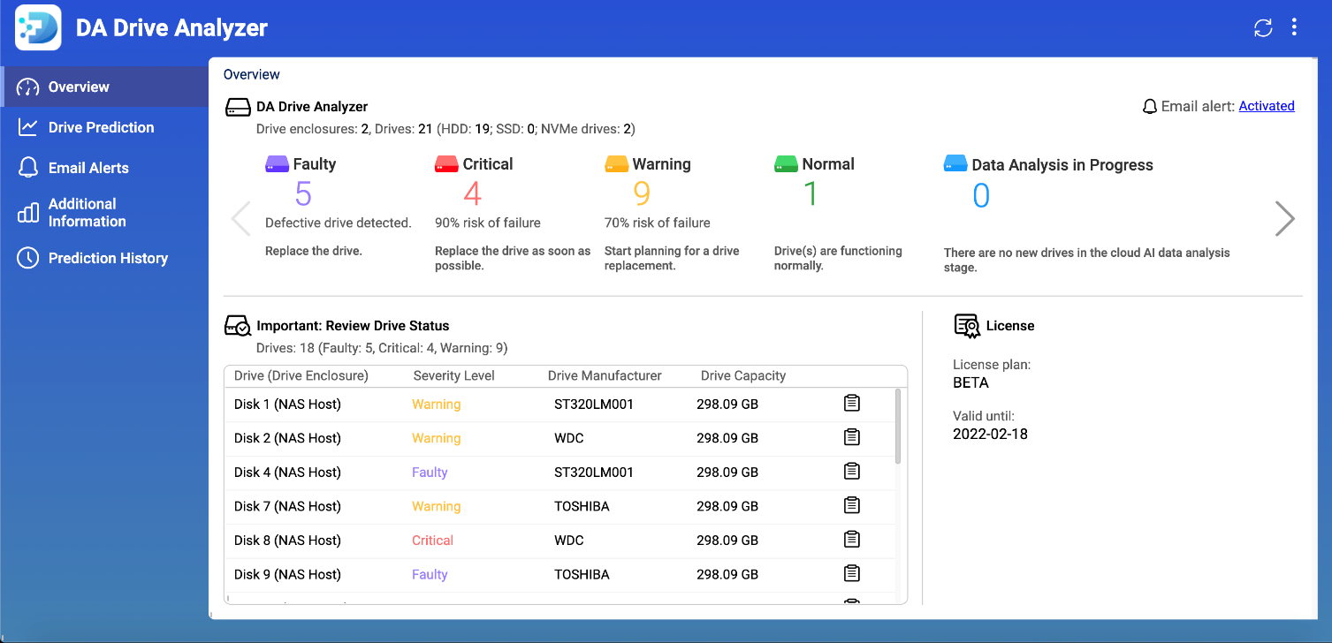
ディスク障害予測を行うDA Drive Analyzer
AIを活用したディスク診断による正確な障害予測
DA Drive Analyzerは、ディスクテストツールの大手メーカーULINKの、クラウドベースの人工知能テクノロジーを統合しています。過去の数百万台のディスクデータを分析することで、ディスクに障害が発生しそうになると警告通知を発し、故障前にディスクを交換できるようになります。さらに、使いやすいユーザーインターフェースにより、S.M.A.R.T.プロパティ、温度、およびテストIOPSを含むディスクの状態を確認できます。 ULINK DAポータルのWebサイトで、ディスク関連の高度な情報を表示することもできます。 DA Drive Analyzerを使用することで、予告なしのディスク障害が発生することは二度となくなります。
各NASは1台のディスク予測を無料で行えます。また、すべてのディスクをサポートする有料サブスクリプションを購入することもできます。
注：DA Drive AnalyzerはまだNVMe SSDをサポートしていません。また、一部のSATAハードドライブは、ファームウェアまたはメーカーの設定が異なるため、Cloud AI推論システムによって分析された後、「サポートされていません」と表示される場合があります。

Slide 28
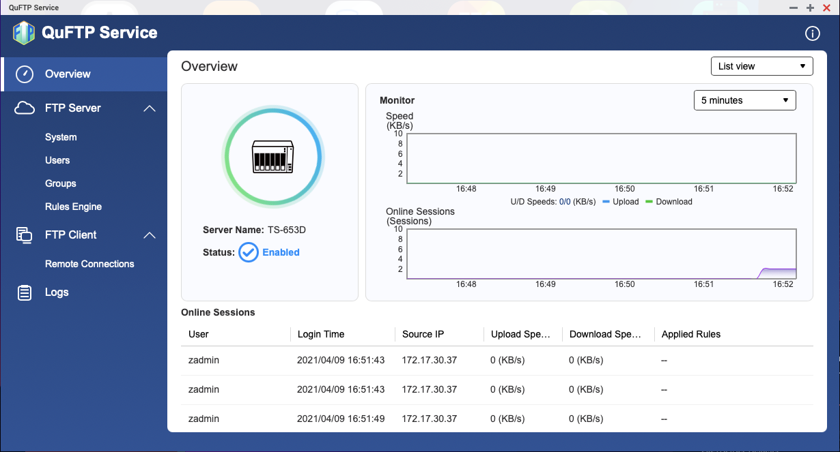
QuFTPリモートファイルFTPアクセスサービス
個別に更新可能
FTPサーバーをサポート
TLS設定をサポート
QoS設定をサポートします
サポート仕様設定
FTP Clientをサポート

Slide 29
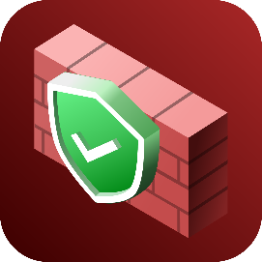
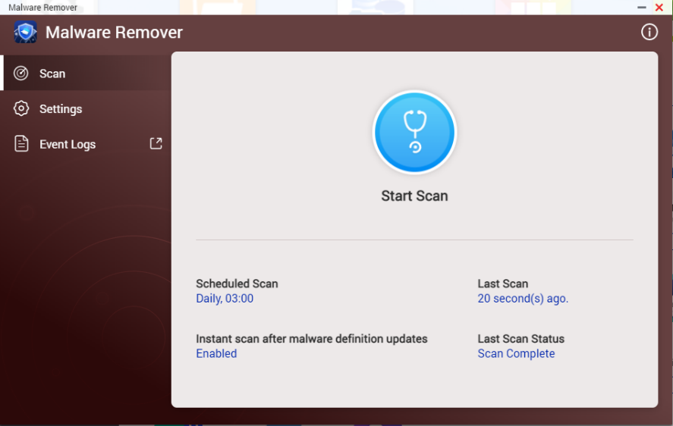
データセキュリティ: NASデータを保護
QuFirewall
IPアドレスとリージョンを許可/拒否して不正アクセスおよびブルートフォース攻撃を防止し、データとサービスのセキュリティを保護することができます。
Malware Remover
NASを定期的にスキャンして、最新のマルウェア定義をダウンロードします。攻撃された場合、感染したファイルをリアルタイムで除外できるため、NASデータのセキュリティレベルを向上させることができます。

Slide 30
Qfileで大量のファイルをポケットに
オールインワンアプリ
ローカルNASファイル、クラウドサービスマウント、リモートNASファイル、外部デバイス
対応
共有ファイル
他の人とファイルを簡単に共有できます。
自動アップロード
リアルタイムの自動アップロードは、モバイルデバイス上でバックグラウンドで行われます。
高度なセキュリティ
2段階認証とパスコードをサポートします。

Slide 31
ブラウザ用Qsirch全文検索ツール Google™のように様々なデバイス上のNASファイルのリアルタイム検索に対応
Qsirchは、QNAP NAS専用の全文検索エンジンであり、ファイル名、ファイル内容、メタデータから必要なファイルを検索できます。
全文検索
AI検索​
複数のフィルタ
パスを指定し、高度な検索にキーワードを入力
強力なフィルタによってキーワードなしで検索することも可能
検索、プレビュー、共有を一度に
4つの検索ポータルでどこからでも検索
1
2
モバイル 機器
3
MacとWindows
4
ブラウザ 拡張機能
予約

Slide 32
Qfiling自動アーカイブとファイリング
Qfilingは、ファイル編成を自動化します。ファイルを分類し、スケジュールを設定するだけで、Qfilingが残りの作業をします。簡単、スマート、そして効率的です！
フレキシブル
ファイリングとバッチ編集のルールをカスタマイズします。
効率的
自動ファイリングをスケジュール。
トータルコントロール
システムログを使用すると、ファイリングステータスに簡単にアクセスできます。

Slide 33
QVR Eliteスマート監視システム
2チャンネルの無料サポート
(柔軟な拡張)
MP4形式で記録
柔軟なサブスクリプション
拡張可能な容量

Slide 34
多くのカメラモデルと互換性があります
180以上のブランド
6,700台を超えるモデル
ONVIFプロファイル対応
RTSPストリーム
入出力
RTMPストリーム
入力
https://www.qnap.com/en/compatibility-qvr-pro

Slide 35
PCやモバイルデバイスでどこでも ライブビューと再生を行える統合インターフェース
複数のチャンネルのライブビューを監視し、1つのインターフェースで再生
1クリックしてすべての動画の再生を同期します
1回クリックすると、前の再生時間にジャンプします
1クリックしてライブと再生を切り替えます

Slide 36
モバイルおよび家庭環境向けの監視クライアント
QVR Pro Client
クロスデバイスの記録と再生
QVR Viewer
新しいAppleTVモニタリングアプリ
モバイルデバイスによる記録と再生は、いつでもどこでも、重要な人、物、オブジェクトを保護します。
新しいApple TV監視アプリケーションは、監視と再生のためにApple TVにインストールされている便利なアプリです。

Slide 37
ビデオストリーミングをサポートし、 マルチメディアサーバーに最適
写真、音楽、ビデオなど、さまざまなマルチメディアファイルを簡単に一元的に保存できます。携帯電話、タブレット、またはテレビでNASコレクションをお楽しみください。
Cinema28を使用し、様々なAV再生デバイス にマルチメディアをストリーム
Plexによって様々なAVデバイスにマルチメディアをストリーム/変換
QmediaによってApple TV/Fire TV/Roku/Android TV上で再生
QuMagieスマートアルバム、自動顔認識、 物体認識

Slide 38
ワークフローをカスタマイズおよび自動化 複数のクラウド、NAS、およびアプリケーションにわたって時間とコストを節約
Qmiix
クロスプラットフォームワークフロー自動化ソリューション
Qmiixは、QNAP NAS、クラウドサービス、ソーシャルネットワーキング、および通信ソフトウェア間のワークフローを接続および自動化して、バックアップ、ドキュメントの投稿、イベント通知などの日常的なタスクを簡素化できます。さらに、Qmiixは、効率的な通信チャネルと柔軟なマルチクラウドバックアップ環境を提供して、SMEとコラボレーションチームの生産性を向上させます。

Slide 39
個人およびチームのコラボレーションのための Qsyncクロスデバイスファイル同期テクノロジー
Qsyncを使用すると、QNAP NASとバインドされたデバイス間でリアルタイムファイルを便利に同期できます。デスクトップ、ノートパソコン、およびモバイルデバイスに適しており、すべてのデバイスで最新のデータにアクセスして、作業チームや家族と簡単に共有できます。
中央制御モードとユーザー定義モードの柔軟な構成
最大64個のバージョン管理されたデータをいつでも復元
紛失したデバイスから同期ファイルを削除するためのリモート消去
セキュリティと管理効率を向上させるためのバインディングデバイスの集中管理
Hybrid Backup Syncを使用してファイルを他のNASまたはクラウドに同期
NASがQsync Centralアプリをインストール

Slide 40
App Center
多種多様なアプリケーション
想像を超えるNASの機能
QNAP APP Centerには、さまざまなアプリケーションが含まれています。 NASの複数の機能をオンデマンドでインストールおよび拡張できます。 QNAPは製品の開発を続けており、関連するアプリケーションソフトウェアとの協力を求めています。私たちは毎秒進化し、ユーザーのニーズに気を配り、さまざまな前向きなアイデアを継続的に試します。これは、急速に変化するAI時代におけるQNAPの唯一の永続性です。
https://www.qnap.com/zh-tw/app_center/

Slide 41
NASに適しているのは誰ですか？
TS-433
コスト効率の高い2.5GbE 4ベイNAS
ホームユーザー
ミニマリストなNASデザインは、貴重な写真やビデオを保存するために自宅に設置するのに適しています。内蔵のNPU AIアクセラレータにより、画像認識がさらに強力になります。
小規模ビジネス
4ベイSATAディスクと高速2.5GbEネットワークのサポートにより、中小企業のユーザーはオフィスでデータバックアップを適切に構成できます。

Slide 42
NASの使用シナリオ
写真ストレージ AI管理
NPUアクセラレーションは、QuMagieスマートアルバム管理のパフォーマンスを効果的に向上させることができます
セルフメディアデータの保存
オーディオおよびビデオデータは、File Stationを介してNASに保存できます。
統合
スマートモニタリング
4GBのRAMにより、最大18台のカメラのサブスクリプションに対するQVR Eliteのサポートがスムーズに実行されます
マルチメディア ストリーミング再生
Plexにサブスクライブすることにより、保存されているリッチマルチメディアファイルの表示をサポートします

